Slide 1

Algoritmos de Alta Performance
Pilha
DEFINIÇÃO
OPERAÇÕES PRIMITIVAS
Prof. Sérgio Ricardo Rota pf0112@fiap.com.br www.fiap.com.br

Slide 2
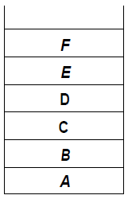
Definição
Uma pilha é um conjunto ordenado de itens no qual novos itens podem ser inseridos e a partir do qual podem ser retirados itens em uma extremidade chamada topo da pilha.
Figura 1 – Uma pilha contendo itens.
2

Slide 3
Definição
A definição de pilha compreende a inserção e a remoção de itens, de tal forma que uma pilha é um objeto dinâmico, constantemente mutável. Pela definição, uma única extremidade da pilha é designada como topo da pilha. Assim, novos itens podem ser colocados no topo da pilha – deslocando o topo da pilha para cima, de modo a corresponder ao novo primeiro elemento da pilha – e os itens que estiverem no topo da pilha poderão ser removidos – deslocando o topo da pilha para baixo, de modo a corresponder ao novo primeiro elemento da pilha.
3

Slide 4
Definição
Na Figura 1, o item F está fisicamente em cima da pilha em relação aos demais itens, assim F é o atual elemento superior da pilha. Se forem incluídos novos itens na pilha, eles serão colocados acima do item F e se forem removidos alguns itens, F será o primeiro item a ser retirado. Isso é indicado pelas linhas verticais que se estendem além dos itens da pilha, na direção do topo da pilha.
4

Slide 5
Definição
A Figura 2 é um “filme” de uma pilha conforme ela se expande e se reduz com o passar do tempo. Na Figura 2b, o item G é inserido no topo da pilha, passando a ser o primeiro elemento da pilha. Nas Figuras 2c, 2d e 2e os itens H, I e J são sucessivamente inseridos na pilha. Note-se que o último item inserido (item J) está no topo da pilha. A partir da Figura 2f, a pilha começa a diminuir, quando os itens J, I, H e G são sucessivamente removidos da pilha. Em cada etapa, o elemento superior é removido, uma vez que a remoção de itens só pode ser feita a partir do topo. Assim, o item G não poderia ser removido da pilha antes dos itens J, I e H. Isso ilustra o atributo mais importante de uma pilha: o último elemento inserido em uma pilha é o primeiro elemento retirado.
5

Slide 6
Definição
É por esta razão que uma pilha é chamada de lista last-in, first-out (LIFO). Na Figura 2k o item K é inserido na pilha. Na sequência, a pilha se reduz a apenas três itens na Figura 2n. Observe que não há como distinguir o estado da pilha comparando as Figuras 2a e 2i. Em ambas as Figuras, a pilha contém os mesmos itens, na mesma ordem e apresenta o mesmo topo. Ou seja, não existe um registro do fato de que quatro itens tenham sido incluídos e removidos da pilha. Da mesma forma, não há como distinguir o estado da pilha entre as Figuras 2d e 2f ou entre as Figuras 2j e 2l.
6

Slide 7
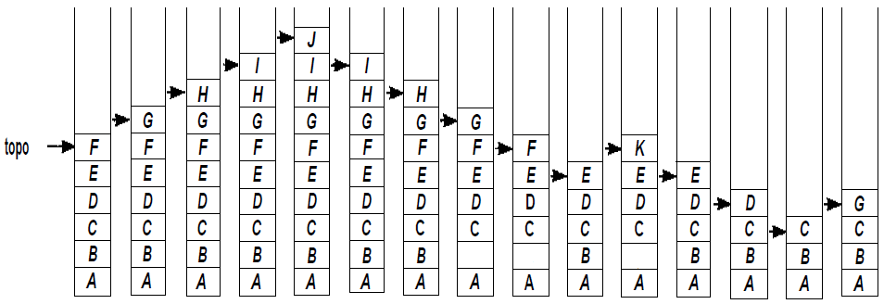
Definição
(a) (b) (c) (d) (e) (f) (g) (h) (i) (j) (k) (l) (m) (n) (o)
Figura 2 – Um “filme” de uma pilha.
7

Slide 8
Operações Primitivas
Há duas mudanças que podem ocorrer em uma pilha: quando um item é inserido na pilha, ele é empilhado na pilha; quando um item é removido da pilha, ele é desempilhado. Em relação a uma pilha s e de um item i, executar a operação push(s, i) inserirá o item i no topo da pilha s. De maneira semelhante, a operação pop(s) removerá o elemento superior e o retornará como valor da função. Assim, a operação i = pop(s); remove o elemento posicionado no topo da pilha s e atribui seu valor a i.
8

Slide 9
Operações Primitivas
Por exemplo, se s for a pilha da Figura 2, tem-se a execução das seguintes operações:
push(s, G); Figura 2b pop(s); Figura 2i
push(s, H); Figura 2c pop(s); Figura 2j
push(s, I); Figura 2d push(s, K); Figura 2k
push(s, J); Figura 2e pop(s); Figura 2l
pop(s); Figura 2f pop(s); Figura 2m
pop(s); Figura 2g pop(s); Figura 2n
pop(s); Figura 2h push(s, G); Figura 2o
9

Slide 10
Operações Primitivas
Em princípio, havendo memória disponível, não existe um limite máximo para o número de itens que podem ser inseridos em uma pilha. Empilhar um novo item na pilha, simplesmente produz um conjunto maior de itens. Entretanto, se uma pilha contiver apenas um item e este item for desempilhado, a pilha resultante não conterá nenhum item e será chamada de pilha vazia. Assim, a operação push é aplicável a qualquer pilha, mas a operação pop não pode ser aplicada à pilha vazia, já que, nesta situação, a pilha não tem itens para desempilhar.
10

Slide 11
Operações Primitivas
Portanto, antes de aplicar o operador pop a uma pilha, deve-se verificar se a pilha está vazia ou não.
A operação empty(s) determina se uma pilha s está vazia ou não. Se a pilha estiver vazia, empty(s) retornará o valor TRUE; caso contrário, retornará o valor FALSE.
11

Slide 12
Operações Primitivas
Outra operação que pode ser executada sobre uma pilha é a determinação do item superior da pilha, sem removê-lo. Esta operação é representada como stacktop(s) e retorna o elemento superior da pilha s. Como ocorre com a operação pop, a operação stackpop não pode ser aplicada a uma pilha vazia. O resultado de uma tentativa inválida de desempilhar ou acessar um item de uma pilha vazia é chamado underflow e pode ser evitado assegurando que empty(s) seja FALSE antes de executar a operação pop(s) ou stacktop(s).
12

Slide 13
Operações Primitivas
Na verdade, a operação stacktop(s) não representa uma nova operação porque ela pode ser decomposta em uma operação pop seguida de uma operação push.
Assim:
i = stackpop(s);
é equivalente a:
i = pop(s);
push(s, i);
13

